Slide 1
Corso di Laurea in Ingegneria Informatica
Fondamenti di Informatica II
Modulo “Basi di dati” a.a. 2016-2017
Docente: Gigliola Vaglini
Docente laboratorio: Francesco Pistolesi

Slide 2
Progetto 2004-2005
Esercitazione 6

Slide 3
Fasi del progetto ( 1 )
Analisi dettagliata delle specifiche fornite dal committente.
  Questa fase è fondamentale per capire a fondo quali informazioni devono essere mantenute all’interno della base di dati. Scoprire in fase avanzata di progettazione che devono essere aggiunte nuove informazioni alla base di dati può essere molto costoso.
Progettazione concettuale della base di dati.
  Questa fase va dall’individuazione delle entità e delle relazioni durante l’analisi delle specifiche, alla creazione dello schema concettuale (schema Entity-Relationship).

Slide 4
Fasi del progetto ( 2 )
Progettazione logica della base di dati
  Questa fase prende in pasto lo schema concettuale prodotto dalle fasi precedenti, e produce seguendo regole precise che richiedono poche scelte ulteriori lo schema logico (tabelle).
Specifica dei vincoli
  Durante questa fase vengono specificati sia i vincoli di integrità referenziale (che derivano dalla traduzione in schema logico prodotta durante la fase precedente) che altri vincoli (necessari per mantenere la base di dati in uno stato consistente).

Slide 5
Fasi del progetto ( 3 )
Realizzazione delle query
  Durante questa fase vengono create le query SQL che possono essere utilizzate per svolgere sulla base di dati le operazioni predefinite.

Slide 6
Specifiche di progetto ( 1 )
Vogliamo progettare il sistema informativo di supporto ad un sito per l’acquisto di prodotti on-line.
Il sito potrà essere utilizzato solamente da utenti registrati, quindi anche gli acquisti possono essere effettuati solamente da utenti che si sono preventivamente registrati sul sito. Ovviamente è possibile che un utente sia registrato sul sito senza aver mai effettuato nessun acquisto.
I fornitori possono vendere i propri prodotti tramite il sito solo nel caso in cui siano preventivamente registrati.
I prodotti acquistati mediante il sito possono essere consegnati all’acquirente solamente da corrieri che siano preventivamente registrati sul sito.

Slide 7
Specifiche di progetto ( 2 )
I fornitori offrono i propri prodotti, specificando prezzi e condizioni di vendita e di spedizione.
Uno stesso prodotto potrà essere venduto da fornitori diversi con prezzi e condizioni di vendita e spedizione diverse.
Il cliente sceglierà il fornitore da cui comprare un prodotto in base al suo criterio di scelta (a causa del prezzo, delle condizioni di vendita, ecc).

Slide 8
Specifiche di progetto ( 3 )
Ciascun corriere metterà a disposizione della clientela vari tipi d consegna.
Ciascun fornitore registrato sul sito effettuerà accordi commerciali con alcuni dei corrieri registrati sul sito.
Nel momento in cui un fornitore decida di servirsi di un dato corriere, questi permetterà l’utilizzo di tutti i tipi di consegna messi a disposizione.
Nel momento in cui un cliente fa un ordine ad un fornitore potrà scegliere per la consegna solamente uno dei corrieri convenzionati con il fornitore. Ovviamente il cliente sceglierà il corriere in base ai propri criteri di scelta (prezzo, tempi di consegna, garanzie offerte sulla consegna, ecc).

Slide 9
Specifiche di progetto (4)
Il sistema informativo dovrà mantenere anche informazioni sull’abbinamento di prodotti appartenenti a categorie diverse.
  Ad esempio, se un cliente acquista un prodotto di categoria X, il sistema informativo dovrà essere in grado di consigliare i prodotti della categoria Y che sono abbinabili con il prodotto appena acquistato.

Slide 10
Specifiche di progetto ( 5 )
Nel caso in cui il cliente effettui un ordine tramite il sito potrà specificare il proprio grado di soddisfazione sull’operato del fornitore, inserendo nella base di dati un voto compreso tra 0 e 10.
Analogamente il cliente potrà specificare il proprio grado di soddisfazione sull’operato del corriere.
Il voto che un cliente dà ad un fornitore o ad un corriere è legato ad un ordine e quindi ad una data.

Slide 11
Specifiche di progetto ( 5 )
Sulla base di dati progettata dovranno essere effettuate delle query in grado di recuperare le seguenti informazioni:
  Elenco di tutti i prodotti di una data categoria X che sono consigliati in seguito all’acquisto di un dato prodotto di categoria Y.
  Elenco dei fornitori che vendono il maggior numero di prodotti diversi di una data categoria X.
  Elenco dei fornitori che vendono un dato prodotto x a prezzo più basso.
  Elenco dei fornitori con voto medio più alto tra quelli che hanno un dato prodotto x presente in magazzino.

Slide 12
Specifiche di progetto ( 6 )
Inoltre sulla base di dati dovranno essere effettuate le seguenti operazioni:
  Inserimento di un nuovo ordine (con grado di soddisfazione del cliente nei confronti dell’operato del fornitore e del corriere nullo).
  Inserimento del grado di soddisfazione del cliente nei confronti dell’operato del fornitore e/o del corriere relativamente ad un ordine già effettuato.
  Inserimento di un nuovo prodotto nel magazzino di un fornitore (supponendo che tale prodotto fosse già presente all’interno della base di dati).
Si suppone che le operazioni vengano effettuate tutte con la medesima frequenza.

Slide 13
Specifiche di progetto ( 7 )
Al fine di prendere decisioni sulla struttura della base di dati, lo studente supponga che la base di dati contenga:
  600 prodotti diversi
  50 fornitori registrati
  1500 clienti registrati
  15 corrieri registrati
  3 abbinamenti (in media) tra un prodotto x (di categoria X) e i prodotti della categoria Y.
  5 ordini finora effettuati per ciascun prodotto.

Slide 14
Individuazione entità ( 1 )
Iniziamo la progettazione individuando le entità della base di dati:
  Gli Utenti sono registrati e costituiscono un’entità
  Un Prodotto è un’entità, la Categoria a cui appartiene può essere considerata come suo attributo
  La Spedizione (il tipo)
Possiamo specializzare Utente con Cliente, Fornitore e Corriere
Otteniamo, quindi, la seguente situazione dove gli attributi in comune (Telefono, Indirizzo, e-mail, ecc) di Cliente, Fornitore e Corriere saranno attributi di Utente.

Slide 15
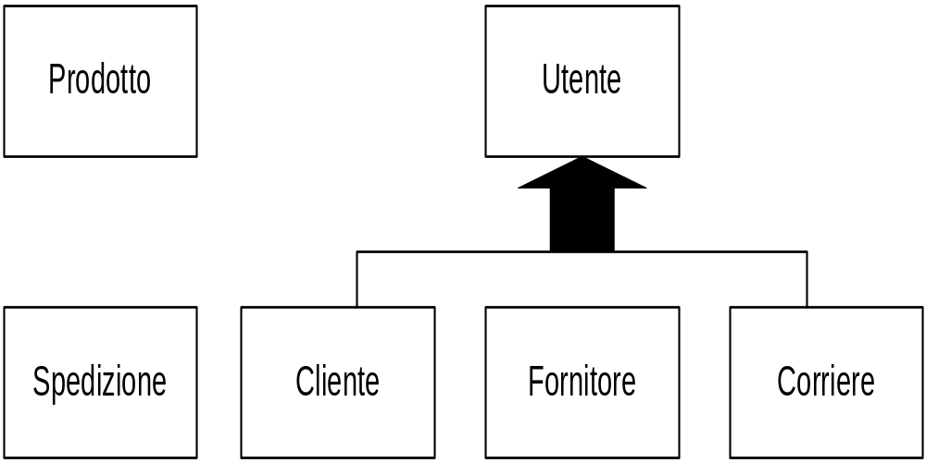
Individuazione entità ( 2 )

Slide 16
Individuazione entità ( 3 )
La base di dati deve tenere memoria degli ordini effettuati in modo che un voto possa essere assegnato sia ai fornitori che ai corrieri.
Ciascun ordine consisterà delle seguenti informazioni:
  Cliente che ha effettuato l’ordine
  Fornitore che ha ricevuto l’ordine
  Corriere utilizzato per la consegna dell’ordine
  Tipo di spedizione utilizzato per recapitare l’ordine
  Prodotti acquistati tramite l’ordine
  Voto al corriere
  Voto al fornitore

Slide 17
Individuazione entità ( 3 cont. )
Poiché un ordine non ha un’esistenza indipendente dalle altre entità (ad esempio un ordine non può esistere se non c’è un cliente che lo genera), possiamo classificare Ordine come una relazione.
Ordine stabilisce un’associazione tra 5 entità diverse:
  Cliente
  Fornitore
  Corriere
  Spedizione
  Prodotti
Ed ha alcuni attributi propri
  Voto al corriere e voto al fornitore

Slide 18
Individuazione entità ( 4 )
Nel ragionamento fin qui fatto abbiamo stabilito due punti che possono risultare difficili da gestire
  una relazione connessa a 5 entità diverse pone problemi soprattutto per quanto riguarda l’individuazione delle cardinalità
    Possiamo pensare di raffinare (approccio top-down) la relazione Ordine in un’entità Ordine correlata alle 5 entità Cliente, Fornitore,.. da 5 relazioni diverse.

Slide 19
Individuazione entità ( 4 cont. )
  I prodotti hanno un attributo Categoria. Questa soluzione potrebbe dare origine a inconsistenze in fase di inserimento. Ad esempio, un fornitore potrebbe inserire
    Prodotto = “x”, Categoria = “RAM”
    Prodotto = “y”, Categoria = “ram”
Come conseguenza nella base di dati i due prodotti risulterebbero appartenenti a categorie diverse.
    Per evitare problemi di questo tipo possiamo effettuare ancora un raffinamento e trasformare Categoria in un’entità collegata a Prodotto da una relazione di appartenenza.

Slide 20
Individuazione entità ( 5 )
A questo punto lo schema delle entità risulterà il seguente
Con una generalizzazione
Ed alcune associazioni già individuate

Slide 21
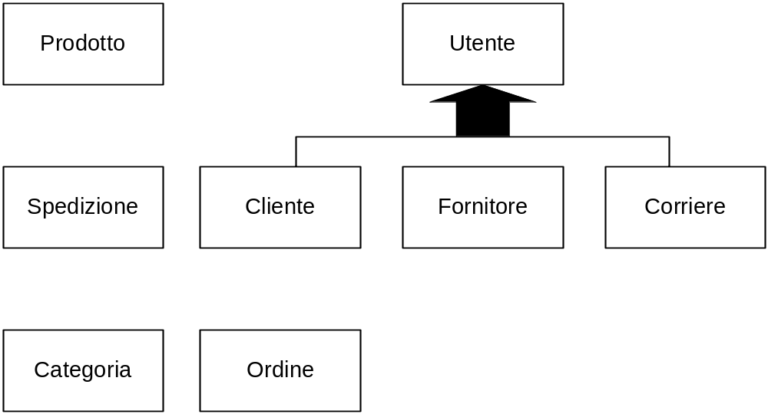
Individuazione entità ( 6 )

Slide 22
Individuazione relazioni ( 1 ) verbi invece di sostantivi
Vediamo per prime le relazioni già individuate:
  Occorre mettere in relazione l’entità Ordine e l’entità Cliente: introduciamo la relazione Crea
  Occorre mettere in relazione l’entità Ordine e l’entità Fornitore: introduciamo la relazione Riceve
  Occorre mettere in relazione l’entità Ordine e l’entità Prodotto: introduciamo la relazione Acquistati
  Occorre mettere in relazione l’entità Ordine e l’entità Corriere: introduciamo la relazione Consegna
  Occorre mettere in relazione l’entità Ordine e l’entità Spedizione. Introduciamo la relazione Utilizza
  Occorre mettere in relazione l’entità Prodotto e l’entità Categoria: introduciamo la relazione Appartiene

Slide 23
Individuazione relazioni ( 2 )
  Occorre mettere in relazione l’entità Fornitore e l’entità Prodotto: introduciamo la relazione Vende
  Occorre mettere in relazione l’entità Fornitore e l’entità Corriere: introduciamo la relazione Accordo
  Occorre mettere in relazione l’entità Corriere e l’entità Spedizione: introduciamo la relazione Offre
  Occorre mettere in relazione l’entità Prodotto con se stessa per poter memorizzare l’abbinamento tra prodotti di categoria diversa: introduciamo la relazione Consiglia

Slide 24
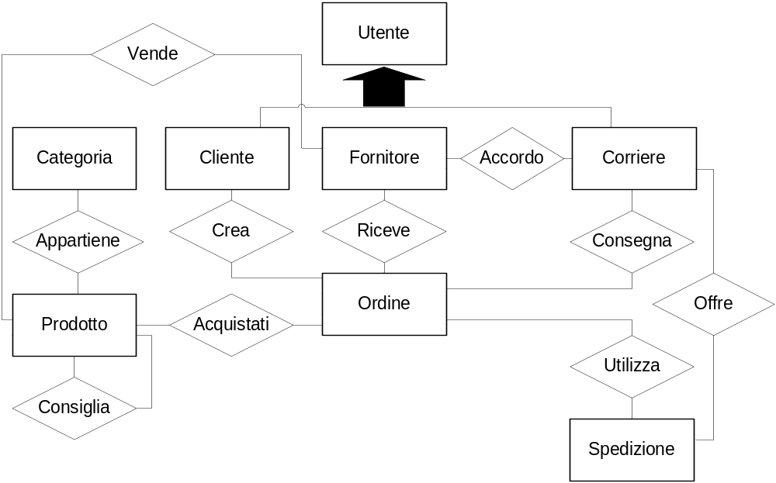
Individuazione relazioni ( 3 )

Slide 25
Individuazione attributi ( 1 )
Vediamo quali attributi associare alle varie entità:
  Utente: Indirizzo, Telefono, E-mail, DataRegistrazione, UserName, Password
  Cliente: Nome, Cognome, CodFiscale
  Fornitore: RagSociale, PartitaIVA
  Corriere: RagioneSociale, PartitaIVA
  Categoria: CodCategoria, Descrizione
  Prodotto: CodProdotto, Marca, Modello, Descrizione, Foto
  Ordine: CodOrdine, DataEmissione, DataPagamento, TipoPagamento, DataConsegna, VotoFornitore, VotoCorriere
  Spedizione: AreaCoperta, DimMax, PesoMax

Slide 26
Individuazione attributi ( 2 )
Non abbiamo associato il prezzo all’entità Prodotto perché un medesimo prodotto potrebbe essere venduto da fornitori diversi a prezzi diversi.
Analogamente non abbiamo associato il prezzo all’entità Spedizione perché supponiamo che uno stesso tipo si spedizione possa essere offerto da vari corrieri a prezzi diversi.
Vediamo quali attributi potremmo associare alle varie relazioni:
  Vende: Prezzo, DispMagazzino
  Appartiene: nessun attributo
  Crea: nessun attributo
  Riceve: nessun attributo

Slide 27
Individuazione attributi ( 3 )
  Acquistati: NumPezzi
  Consiglia: nessun attributo
  Accordo: DataInizio, Durata
  Consegna: nessun attributo
  Utilizza: nessun attributo
  Offre: Costo
Alla relazione Accordo abbiamo associato l’attributo DataInizio e Durata, ma supponiamo di non dover fare nessun controllo perché manterremo nella base di dati solamente gli accordi attualmente in vigore.
Nella relazione Acquistati manteniamo memoria del numero di pezzi di ciascun prodotto richiesti in ciascun ordine.

Slide 28
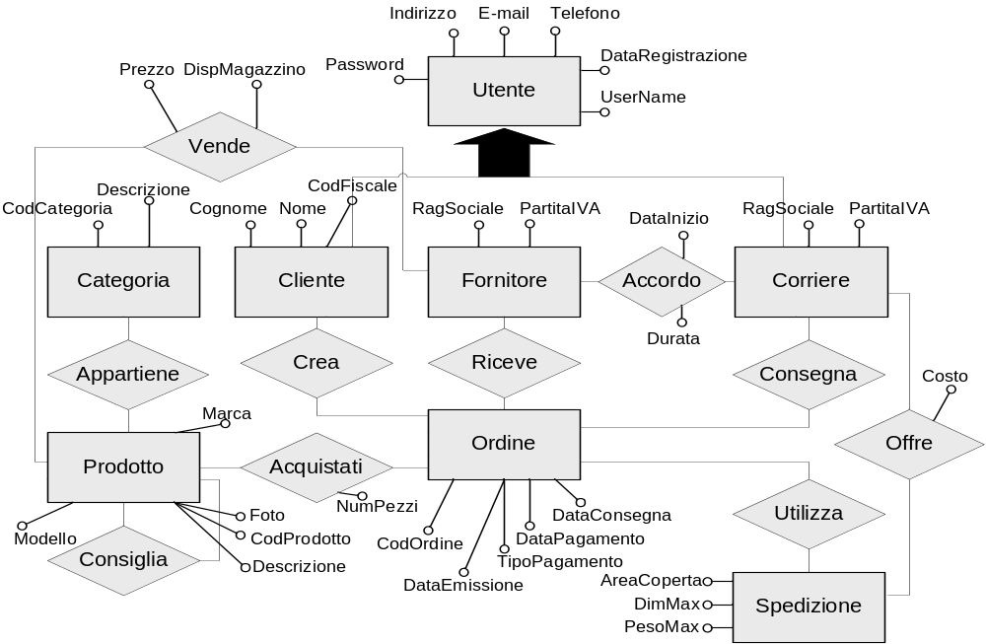
Individuazione attributi ( 4 )

Slide 29
Individuazione cardinalità ( 1 )
Vediamo adesso le varie cardinalità:
  Entità Ordine - Relazione Riceve: (1,1) in quanto un ordine viene ricevuto da un solo fornitore.
  Entità Ordine – Relazione Consegna: (1,1) in quanto un ordine viene recapitato da un solo corriere.
  Entità Ordine – Relazione Crea: (1,1) in quanto un ordine viene eseguito da un solo cliente.
  Entità Ordine – Relazione Utilizza: (1,1) in quanto per la consegna di un ordine si utilizza un solo tipo di spedizione.
  Entità Ordine – Relazione Acquistati: (1,N) in quanto un ordine può contenere più prodotti diversi.
  Entità Fornitore – Relazione Riceve: (0,N) in quanto un fornitore può aver ricevuto più ordini o nessun ordine (se ad esempio il fornitore si è appena iscritto al sito).

Slide 30
Individuazione cardinalità ( 2 )
  Entità Fornitore – Relazione Accordo: (1,N) si suppone che, contemporaneamente all’iscrizione al sito, ogni fornitore si accordi con almeno un corriere.
  Entità Fornitore – Relazione Vende: (1,N) un fornitore può vendere più di un prodotto. Si suppone che, nel momento in cui si iscrive al sito, ogni fornitore sia in grado di vendere almeno un prodotto.

Slide 31
Individuazione cardinalità ( 3 )
  Entità Corriere – Relazione Accordo: (0,N) un corriere può essere accordato con più fornitori o con nessun fornitore (ad esempio se si è appena iscritto al sito).
  Entità Corriere – Relazione Consegna: (0,N) un corriere può aver consegnato più ordini o nessun ordine (ad esempio se si è appena iscritto al sito).

Slide 32
Individuazione cardinalità ( 4 )
  Entità Spedizione – Relazione Utilizza: (0,N) un tipo di spedizione può essere utilizzato per consegnare più ordini. È possibile però che un tipo di spedizione non sia mai stato utilizzato (ad esempio se è stato appena introdotto nel sito o se è particolarmente svantaggioso).
  Entità Spedizione – Relazione Offre: (1,N) un tipo di spedizione può essere offerto da più corrieri. Ciascun tipo di spedizione, però, deve essere offerto da almeno un corriere, altrimenti non avrebbe motivo di essere inserito nella base di dati del sito.

Slide 33
Individuazione cardinalità ( 5 )
  Entità Cliente – Relazione Ordine: (0,N) ciascun cliente può aver effettuato più ordini. È possibile che un cliente non abbia effettuato alcun ordine.
  Entità Prodotto – Relazione Vende: (1,N) un prodotto può essere venduto da più fornitori, e deve essere venduto da almeno un fornitore (altrimenti non avrebbe senso la presenza del prodotto nella base di dati del sito).
  Entità Corriere – Relazione Offre: (1,N) un corriere può offrire tipi di spedizione diversi. Si suppone che un corriere offra almeno un tipo di spedizione.

Slide 34
Individuazione cardinalità ( 6 )
  Entità Prodotto – Relazione Consiglia: (1,N) ciascun prodotto ha almeno un altro prodotto consigliato.
  Entità Categoria – Relazione Appartiene: (1,N) la base di dati deve contenere almeno un prodotto per ciascuna categoria, infatti l’esistenza di una categoria vuota non avrebbe senso.
  Entità Prodotto – Relazione Appartiene: (1,1) ciascun prodotto appartiene ad una ed una sola categoria.

Slide 35

Individuazione cardinalità ( 7 )

Slide 36
Individuazione ridondanze ( 1 )
Analizzando lo schema ER generato possiamo renderci conto che esso non contiene ridondanze di alcun tipo.
Se però analizziamo le operazioni che devono essere compiute sulla base di dati ci rendiamo conto che potrebbe convenire introdurre alcune ridondanze al fine di facilitarle.
Consideriamo, ad esempio:
  Elenco dei fornitori con voto medio più alto tra quelli che hanno un dato prodotto X presente in magazzino.
In questo caso per recuperare il voto medio di un fornitore dobbiamo andare a leggere tutti gli ordini ricevuti da tale fornitore.

Slide 37
Individuazione ridondanze ( 2 )
Per facilitare questa operazione potremmo introdurre i seguenti attributi sull’entità Fornitore (perché non il voto medio direttamente?):
  TotaleVoti
  NumeroVoti
In questo modo, ogni volta che introduciamo un ordine aggiorneremo anche questi attributi per il fornitore che ha ricevuto l’ordine.
Utilizzando questi attributi, però, sarà sufficiente eseguire una lettura sull’entità Fornitore per conoscere il voto medio di un dato fornitore.

Slide 38
Individuazione ridondanze ( 3 )
Le operazioni coinvolte dall’introduzione di questa ridondanza sono le seguenti:
  Elenco dei fornitori con voto medio più alto tra quelli che hanno un dato prodotto x presente in magazzino.
  Inserimento del grado di soddisfazione del cliente nei confronti dell’operato del fornitore e/o del corriere in un ordine di cui i conosce il codice.
Per capire se l’introduzione dei nuovi attributi è vantaggiosa in termini di tempi di esecuzione, dobbiamo costruire la tavola degli accessi per queste due operazioni.

Slide 39
Tavola dei volumi ( 1 )
Prima è necessario costruire la tavola dei volumi. Infatti nel costruire la tavola degli accessi potrebbe essere necessario conoscere il numero di istanze di una data entità o relazione.
Per costruire la tavola dei volumi dobbiamo basarci sulle indicazioni presenti all’interno delle specifiche.
Nel caso in cui queste non siano sufficienti, dovremo fare delle ulteriori ipotesi che faranno parte della descrizione finale della base di dati.
Consideriamo, quindi, tutte le entità e relazioni presenti nello schema ER.

Slide 40
Tavola dei volumi ( 2 )
Cliente: 1500 istanze (da specifiche)
Fornitore: 50 istanze (da specifiche)
Corriere: 15 istanze (da specifiche)
Utente: 1565 istanze (perché le persone che sono iscritte sia come clienti che come fornitori/corrieri hanno due account, uno come cliente e uno come fornitore/corriere. Tali persone corrispondono quindi a due utenti diversi: 1565=1500+50+15)
Prodotto: 600 istanze (da specifiche)
Categoria: 30 istanze (supponiamo che la base di dati contenga 30 categorie diverse di prodotti)
Spedizione: 6 istanze (supponiamo che la base di dati contenga 6 tipi di spedizione diversi)

Slide 41
Tavola dei volumi ( 3 )
Ordine: 3000 istanze (perché da specifiche vengono effettuati in media 5 ordini per ciascun prodotto: 3000=600*5)
Vende: 1800 istanze (supponiamo che ciascun fornitore venda in media 36 prodotti diversi: 1800=50*36)
Accordo: 150 istanze (supponiamo che ciascun fornitore si sia accordato in media con 3 corrieri diversi: 150=50*3)
Appartiene: 600 istanze (perchè ciascun prodotto appartiene ad una, ed una sola, categoria)
Crea: 3000 istanze (perché ciascun ordine è eseguito da un solo cliente)
Riceve: 3000 istanze (perché ciascun ordine è ricevuto da un solo fornitore)

Slide 42
Tavola dei volumi ( 4 )
Consegna: 3000 istanze (perché ciascun ordine è recapitato da un solo corriere)
Utilizza: 3000 istanze (perché ciascun ordine è recapitato utilizzando un solo tipo di consegna)
Offre: 60 istanze (perché ciascun corriere offre in media 4 tipi di spedizione diversi: 60=15*4)
Acquistati: 6000 istanze (perché ciascun ordine comprende in media 2 prodotti diversi: 6000=3000*2)
Consiglia: 1800 istanze (perché da specifiche, ciascun prodotto ha in media 3 abbinamenti)

Slide 43
Tavola degli accessi ( 1 )
Date le operazioni coinvolte dall’introduzione delle ridondanze, dette
    Operazione 1: Elenco dei fornitori con voto medio più alto tra quelli che hanno un dato prodotto X presente in magazzino.
    Operazione 2: Inserimento del grado di soddisfazione del cliente nei confronti dell’operato del fornitore e/o del corriere per un ordine di cui si conosce il codice.
Dobbiamo individuare le operazioni elementari nei seguenti casi:
  svolgimento dell’operazione 1 senza ridondanze
  svolgimento dell’operazione 1 con ridondanze
  svolgimento dell’operazione 2 senza ridondanze
  svolgimento dell’operazione 2 con ridondanze

Slide 44
Tavola degli accessi ( 2 )
Esecuzione Operazione 1 senza ridondanze:
  1 lettura in Prodotto per recuperare il codice del prodotto
  3 letture in Vende per recuperare il codice dei fornitori che vendono quel prodotto (un prodotto è venduto in media da 3 fornitori: 3=1800/600).
  180 letture in Riceve per recuperare il codice degli ordini ricevuti dai fornitori che hanno quel prodotto in magazzino (ciascun fornitore riceve in media 60 ordini: 60=3000/50).
  180 letture in Ordine per poter leggere il voto assegnato nei vari ordini ai fornitori che hanno quel prodotto in magazzino.

Slide 45
Tavola degli accessi ( 3 )
Esecuzione Operazione 1 con ridondanze:
  1 lettura in Prodotto per recuperare il codice del prodotto
  3 letture in Vende per recuperare il codice dei fornitori che vendono quel prodotto (un prodotto è venduto in media da 3 fornitori: 3=1800/600).
  3 letture in Fornitore per recuperare il TotaleVoti e il NumeroVoti di ciascun fornitore che ha quel prodotto in magazzino.

Slide 46
Tavola degli accessi ( 4 )
Esecuzione Operazione 2 senza ridondanze:
  1 scrittura in Ordine per inserire un voto non nullo

Slide 47
Tavola degli accessi ( 5 )
Esecuzione Operazione 2 con ridondanze:
  1 scrittura in Ordine
  1 lettura in Riceve per recuperare il fornitore che ha ricevuto l’ordine
  1 lettura in Fornitore per recuperare il TotaleVoti e NumeroVoti
  1 scrittura in Fornitore per scrivere il nuovo valore di TotaleVoti e NumeroVoti

Slide 48
Tavola degli accessi ( 6 )
Operazioni necessarie per svolgere l’operazione 1 senza ridondanze:
  364 letture → 364 operazioni elementari
Operazioni necessarie per svolgere l’operazione 1 con ridondanze
  7 letture → 7 operazioni elementari
Operazioni necessarie per svolgere l’operazione 2 senza ridondanze
  1 scrittura → 2 operazioni elementari
Operazioni necessarie per svolgere l’operazione 2 con ridondanze
  2 scritture → 4 operazioni elementari
  2 letture → 2 operazioni elementari

Slide 49
Tavola degli accessi ( 7 )
Supponendo che l’operazione 2 venga compiuta 10 volta più frequentemente rispetto all’operazione 1, avremo
con ridondanza:
  7 Op. Elementari + 6*10 Op. Elementari
  totale= 67 Op. Elementari
senza ridondanza:
  364 Op. Elementari + 2*10 Op. Elementari
  totale = 384 Op. Elementari.
Al fine di ridurre le operazioni elementari introduciamo le ridondanze all’interno dello schema ER.

Slide 50
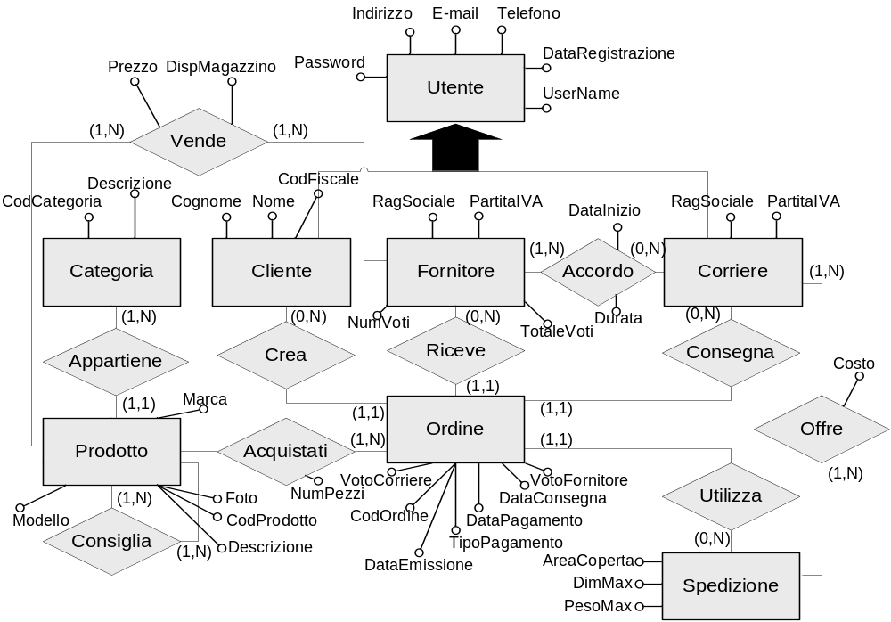
Schema ER con ridondanze

Slide 51
Traduzione generalizzazioni ( 1 )
Vediamo adesso come possiamo tradurre la generalizzazione presente nello schema ER.
Poiché si tratta di una generalizzazione totale, abbiamo tre possibilità:
  Lasciare padri e figli separati e collegarli utilizzando alcune relazioni.
  Accorpare l’entità padre sulle entità figlie
  Accorpare le entità figlie sull’entità padre.
Analizziamo gli schemi ER che otteniamo in ciascuno di questi tre casi in modo da decidere quale di questi utilizzare.

Slide 52
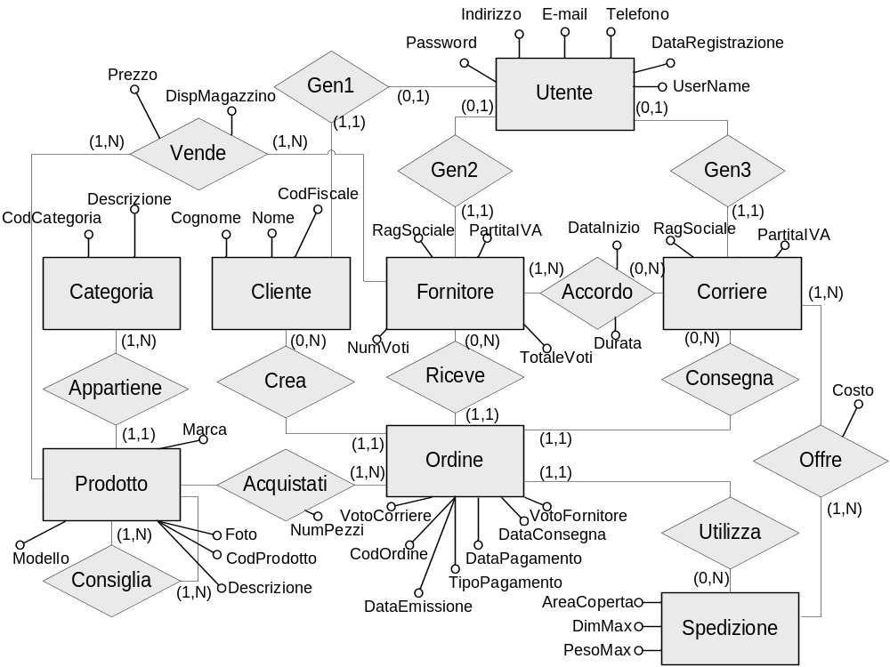
Traduzione generalizzazioni ( 2 )

Slide 53
Traduzione generalizzazioni ( 3 )
In questo modo abbiamo introdotto nello schema ER tre nuove relazioni.
Non abbiamo introdotto nessun valore NULL all’interno della base di dati.
Abbiamo mantenuto un numero non troppo elevato di attributi per ciascuna entità
  quanto più il numero di attributi di un’entità è elevato, tanto più la gestione della relativa tabella diventa pesante. È quindi buona norma tentare di limitare il numero di attributi di ciascuna entità.

Slide 54
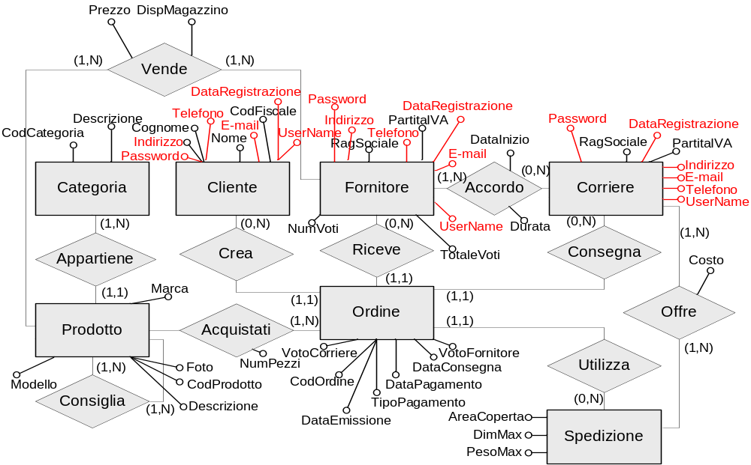
Traduzione generalizzazioni ( 4 )

Slide 55
Traduzione generalizzazioni ( 5 )
In questo modo non abbiamo introdotto nello schema nessuna nuova relazione.
Non abbiamo introdotto nessun valore NULL all’interno della base di dati.
Abbiamo però aggiunto alle entità Cliente, Fornitore e Corriere molti nuovi attributi (evidenziati in rosso nello schema ER) ottenendo tabelle più pesanti da gestire.
Inoltre, quando vogliamo controllare la correttezza di una coppia (username, password) dovremo controllare le coppie (username, password) presenti in tre diverse tabelle (a meno che non si sappia in anticipo se tale coppia appartiene ad un cliente, ad un fornitore o ad un corriere).

Slide 56
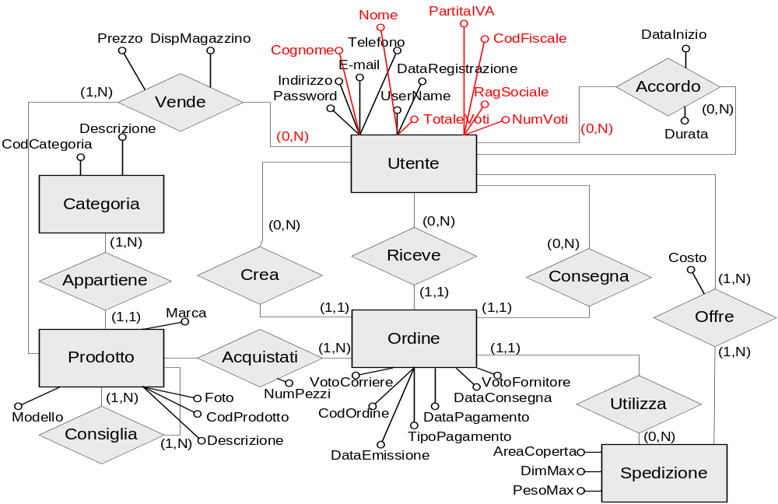
Traduzione generalizzazioni ( 6 )

Slide 57
Traduzione generalizzazioni ( 7 )
In questo modo non abbiamo introdotto nello schema ER nessuna nuova relazione.
Abbiamo però introdotto alcuni valori NULL all’interno dell’entità Utenti.
Il numero di attributi dell’entità Utenti è cresciuto molto. La tabella Utenti è molto pesante da gestire.
Notare che anche se un fornitore vende necessariamente almeno un prodotto (cardinalità (1,N) tra la relazione Vende e l’entità Fornitori), non è detto che un utente (che può essere anche un cliente) venda necessariamente un prodotto (quindi cardinalità (0,N) tra la relazione Vende e l’entità Utenti).
Lo stesso vale per la relazione Accordo.

Slide 58
Traduzione generalizzazioni ( 8 )
Viste le tre possibili soluzioni, possiamo concludere che in questo caso conviene tradurre la generalizzazione lasciando l’entità padre e le entità figlie separate e collegate tramite relazioni.
In questo modo non introduciamo nessun valore NULL e il numero di attributi di ciascuna entità resta sufficientemente limitato.

Slide 60
Specifica chiavi ( 1 )
Adesso dobbiamo specificare le chiavi delle varie entità:
  Categoria: utilizziamo CodCategoria come chiave.
  Prodotto: utilizziamo come chiave la coppia CodProdotto (attributo di prodotto) e CodCategoria (chiave dell’entità Categoria).
  Ordine: utilizziamo CodOrdine come chiave.
  Utente: utilizziamo UserName come chiave, in quanto ogni utente è caratterizzato dal proprio username.
  Fornitore: potremmo utilizzare PartitaIVA come chiave, in quanto ogni fornitore è caratterizzato dalla propria partita IVA. In questo caso, peró, utilizzeremo come chiave lo UserName dell’utente associato.

Slide 61
Specifica chiavi ( 2 )
Corriere: potremmo utilizzare PartitaIVA come chiave, in quanto ogni corriere è caratterizzato dalla propria partita IVA. In questo caso, peró, utilizzeremo come chiave lo UserName dell’utente associato.
Cliente: potremmo utilizzare CodFiscale come chiave, in quanto ogni corriere è caratterizzato dal proprio codice fiscale. In questo caso, peró, utilizzeremo come chiave lo UserName dell’utente associato.
Spedizione: per identificare la spedizione dovremmo utilizzare gli attributi AreaCoperta, DimMax e PesoMax. Poiché utilizzare tre attributi come chiave può risultare scomodo, possiamo aggiungere un attributo CodSpedizione ed utilizzarlo come chiave.

Slide 62
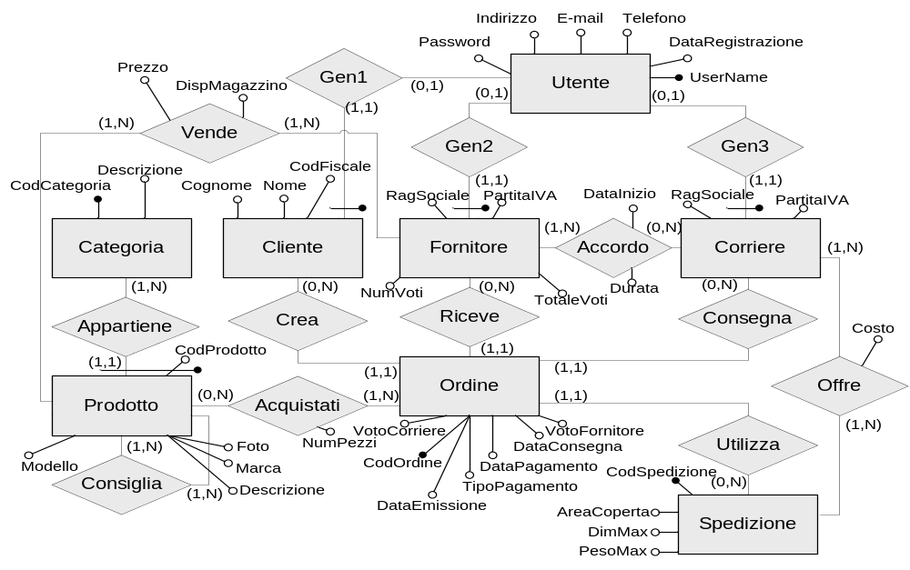
Specifica chiavi ( 3 )

Slide 63
Traduzione in tabelle ( 1 )
Traduciamo lo schema ER ottenuto in tabelle.
Ciascuna entità viene tradotta in una tabella a se stante.
Vediamo come tradurre le varie relazioni:
  Gen1: la traduciamo accorpando la tabella sull’entitá Cliente (cardinalitá (1,1) tra la relazione Gen1 e l’entitá Clente)
  Gen2: la traduciamo accorpando la tabella sull’entitá Fornitore (cardinalitá (1,1) tra la relazione Gen2 e l’entitá Fornitore)
  Gen3: la traduciamo accorpando la tabella sull’entitá Corriere (cardinalitá (1,1) tra la relazione Gen3 e l’entitá Corriere)
  Vende: la traduciamo in una tabella a sé stante (relazione da N a N)

Slide 64
Traduzione in tabelle ( 2 )
  Accordo: la traduciamo in una tabella a sé stante (cardinalitá (1,N) tra la relazione Accordo e l’entitá Fornitore e cardinalitá (0,N) tra la relazione Accordo e l’entitá Corriere)
  Appartiene: la traduciamo accorpando la tabella sull’entitá Prodotto (cardinalitá (1,1) tra la relazione Appartiene e l’entitá Prodotto)
  Crea: la traduciamo accorpando la tabella sull’entitá Ordine (cardinalitá (1,1) tra la relazione Crea e l’entitá Ordine)
  Riceve: la traduciamo accorpando la tabella sull’entitá Ordine (cardinalitá (1,1) tra la relazione Riceve e l’entitá Ordine)
  Consegna: la traduciamo accorpando la tabella sull’entitá Ordine (cardinalitá (1,1) tra la relazione Consegna e l’entitá Ordine)

Slide 65
Traduzione in tabelle ( 3 )
  Utilizza: la traduciamo accorpando la tabella sull’entitá Ordine (cardinalitá (1,1) tra la relazione Utilizza e l’entitá Ordine)
  Acquistati: la traduciamo in una tabella a sé stante (cardinalitá (1,N) tra la relazione Acquistati e l’entitá Ordine e cardinalitá (0,N) tra la relazione Acquistati e l’entitá Prodotto)
  Offre: la traduciamo in una tabella a sé stante (relazione da N a N)
  Consiglia: la traduciamo in una tabella a sé stante (relazione da N a N)

Slide 66
Traduzione in tabelle ( 4 )
Quindi otteniamo le seguenti tabelle:
  Utente (UserName, DataRegistrazione, Telefono, E-mail, Indirizzo, Password)
  Cliente (UserName, Nome, Cognome, CodFiscale)
  Fornitore (UserName, RagSiociale, PartitaIVA, NumVoti, TotaleVoti)
  Corriere (UserName, RagSiociale, PartitaIVA)
  Spedizione (CodSpedizione, AreaCoperta, DimMax, PesoMax)
  Ordine (CodOrdine, DataEmissione, TipoPagamento, DataPagamento, DataConsegna, VotoFornitore, VotoCorriere, CodCliente, CodFornitore, CodCorriere, CodSpedizione)

Slide 67
Traduzione in tabelle ( 5 )
  Categoria (CodCategoria, Descrizione)
  Prodotto (CodProdotto, CodCategoria, Foto, Marca, Descrizione, Modello
  Vende (CodFornitore, CodProdotto, CodCategoria, Prezzo, DispMagazzino)
  Consiglia (CodCategoria1, CodProdotto1, CodCategoria2, CodProdotto2)
  Acquistati (CodProdotto, CodCategoria, CodOrdine, NumPezzi)
  Offre (CodCorriere, CodSpedizione, Costo)

Slide 68
Vincoli integritá referenziale ( 1 )
Nel tradurre lo schema ER in tabelle, sono stati introdotti i seguenti vincoli di integritá referenziale:
  V.I.R.: tra l’attributo UserName della tabella Cliente e l’attributo UserName della tabella Utente.
  V.I.R.: tra l’attributo UserName della tabella Fornitore e l’attributo UserName della tabella Utente.
  V.I.R.: tra l’attributo UserName della tabella Corriere e l’attributo UserName della tabella Utente.
  V.I.R.: tra l’attributo CodCliente della tabella Ordine e l’attributo UserName della tabella Cliente.
  V.I.R.: tra l’attributo CodFornitore della tabella Ordine e l’attributo UserName della tabella Fornitore.
  V.I.R.: tra l’attributo CodCorrirere della tabella Ordine e l’attributo UserName della tabella Corriere.

Slide 69
Vincoli integritá referenziale ( 2 )
  V.I.R.: tra l’attributo CodSpedizione della tabella Ordine e l’attributo CodSpedizione della tabella Spedizione.
  V.I.R.: tra l’attributo CodCategoria della tabella Prodotto e l’attributo CodCategoria della tabella Categoria.
  V.I.R.: tra l’attributo CodCategoria della tabella Prodotto e l’attributo CodCategoria della tabella Categoria.
  V.I.R.: tra l’attributo CodFornitore della tabella Vende e l’attributo UserName della tabella Fornitore.
  V.I.R.: tra l’attributo CodProdotto della tabella Vende e l’attributo CodProdotto della tabella Prodotto.
  V.I.R.: tra l’attributo CodCategoria della tabella Vende e l’attributo CodCategoria della tabella Categoria.

Slide 70
Vincoli integritá referenziale ( 3 )
  V.I.R.: tra l’attributo CodCategoria1 della tabella Consiglia e l’attributo CodCategoria della tabella Categoria.
  V.I.R.: tra l’attributo CodProdotto1 della tabella Consiglia e l’attributo CodProdotto della tabella Prodotto.
  V.I.R.: tra l’attributo CodCategoria2 della tabella Consiglia e l’attributo CodCategoria della tabella Categoria.
  V.I.R.: tra l’attributo CodProdotto2 della tabella Consiglia e l’attributo CodProdotto della tabella Prodotto.
  V.I.R.: tra l’attributo CodProdotto della tabella Acquistati e l’attributo CodProdotto della tabella Prodotto.

Slide 71
Vincoli integritá referenziale ( 4 )
  V.I.R.: tra l’attributo CodCategoria della tabella Acquistati e l’attributo CodCategoria della tabella Categoria.
  V.I.R.: tra l’attributo CodOrdine della tabella Acquistati e l’attributo CodOrdine della tabella Ordine.
  V.I.R.: tra l’attributo CodCorriere della tabella Offre e l’attributo UserName della tabella Corriere.
  V.I.R.: tra l’attributo CodSpedizione della tabella Offre e l’attributo Cod Spedizione della tabella Spedizione.

